Slide 1
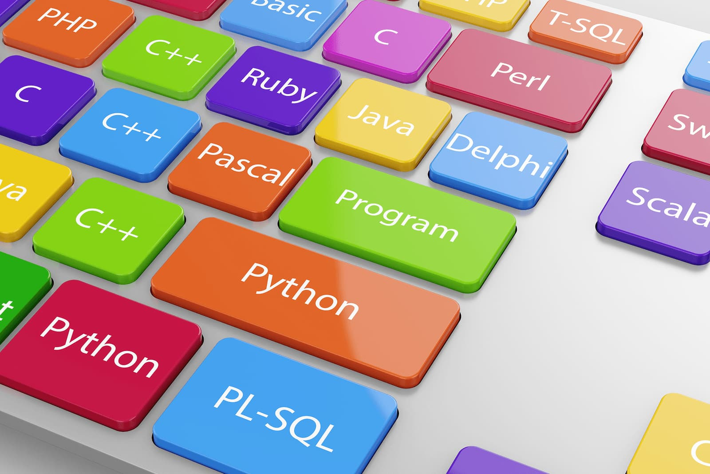



و چه گونه
دوقلوهای افسانه ای
دنیای وب را تغییر دادند؟
فائزه لوخی

Slide 2




CERN درسال ۱۹۸۹ در دل آزمایشگاه‌های پیشرفته سازمان
گروهی از فیزیک دانان با سرو صدای زیادی در حال خوردن صبحانه بودند.
و بوی خوش بیکن سرخ شده و تخم مرغ در فضا پیچیده بود.وهمه درحال خوردن صبحانه لذیذشون بودن و وسط ردوبدل کردن نمکدون بین همدیگه راجب معادلات پیچیده فیزیکی و نظریه های کوانتومی وذرات بنیادی صحبت می کردند، در این میان، تیم برنزـ لی با یک فنجان قهوه تلخ و پیپی که در گوشه لبش جا خشک کرده بود و غذایی که دست نخورده مانده بود در حال فکر کردن بود.
بعد از سر کشیدن فنجون قهوه اش با لبخند روبه فیزیک دانان گرسنه که با دهن پر نظریه هایه هم رو نمک پاشی می‌کردند اذعان کرد: "چرا ما نمی‌تونیم اطلاعات رو به سادگی به اشتراک بگذاریم؟".
وقتی همه ی فیزیک دانان دست از جویدن غذاشون برداشتن، مغزها شروع به جویدن افکار اونها کردن و اینطوری شد که در این کانون علمی، آینده ای نوین برای ارتباط بشر متولد شد.

Slide 3


این طوری بود که برای بهبود ارتباط و سهولت برای درمیون گذاشتن مقاله ها وتحقیقات مفید خودشون دررابطه با انواع تخم مرغ ها وهمچنین نظریات فیزیک کوانتومی یه زبان برنامه نویسی طراحی کردند.
طرح هایه اولیه از این زبان برنامه نوسی رو ارائه داده بودند ولی به اندازه ی کافی خوب نبود این بود که برای بهتر کردن این زبان حدود ده سال زمان گذاشتند تا این بچه قد بکشه وآماده ی شکوفا شدن بشه.
بعد از این بچه ی فیزیک دانان ما بزرگ و بزرگ تر و بهتر و بهتر می شد تا هم بتونه دوستای خوبی پیداکنه هم بتونه به دوست دارانش کمک بکنه.
بچه ما اوایل خیلی دوست نداشت که تغییر بکنه ولی خب رقبایه زیادی داشت که باید با اونها مسابقه می داد بنابرئین فیزکدان ها روزها وشب ها تلاش کردند و درنهایت با معرفی نسخه پنجم از این زبان برنامه نویسی دوست داران بچشون رو خوشحال کردند.
هستم HTML5 معروف به(Hypertext Markup Language)سلام من
دوست داری با من دوست بشی؟؟

Slide 4

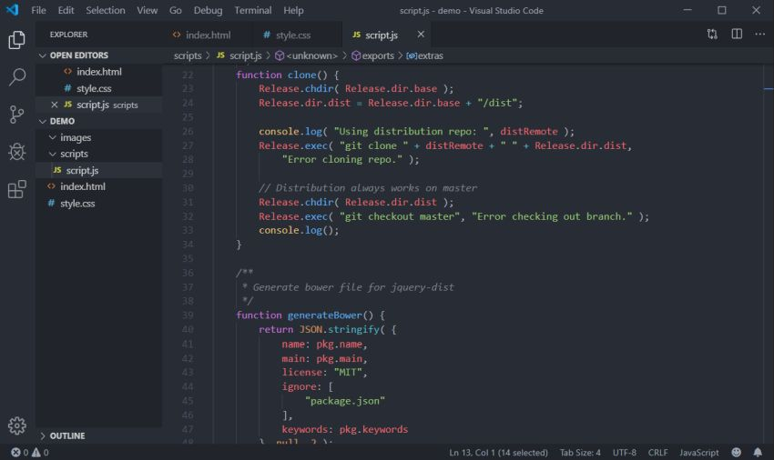
مراحل رشد من:
: (1991)HTML
توسط تیم توسعه یافت. هدف اصلی آن ساختاردهی به مستندات
علمی و اشتراک گذاری اطلاعات بود.
اولین نسخه ویژگی های بسیار ابتدایی داشت و تنها شامل تگ های ساده برای متن، پیوندها و تصاویر بود.
:(1995) HTML 2.0
کمک کرد وشامل امکاناتی مثل جداول بود.SEO این نسخه به جمع آوری ویژگی ها و
:(1999) HTML 4.01
ارتقا حجم وقابلیت ها با اضافه شدن تگ های جدید وبهبود نحوه نمایش.
:(2014) HTML5
نسخه ای کامل و مدرن که شمال ویژگی های نظیر ویدئو، صوت وبرنامه های وب پیشرفته بود.
به توسعه دهندگان اجازه می دهد تا اپلیکشن های غنی تری ایجاد کنند و کارکرد های بیشتری بدون نیازبه پالگین های اضافی برقرار کنند.

Slide 5

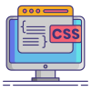

یه برادر دوقلو دارم که بدون اون نمی تونم کامل باشمHTMLواما من
وهمیشه ترکیب ما دوتا دوقلو های افسانه ای یه ترکیب شکست ناپذیر بوده وهست، برای همینم هست که هیچ وقت از هم جدا نمیشیم.
تویه سال1996که داداش دوقلویه من تازه داشت بین هوادارانش شناخته می شد کم لطفی های بسیاری در حقش شد وهمینم باعث شد تا مدام تغییر کنه ونسخه های جدیدی رو از خودش ارائه بده مثل ورژن های1، 2.1، 3
ولی درنهایت نسخه دوم این برادر تونست محبویت خودش رو به دست بیاره....
ولی می تونی هستم (Cascading Style Sheets) سلام منم
CSS
هم صدام کنی. اسم توچیه؟

Slide 6

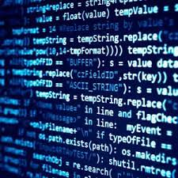
مراحل رشد من:
:(1996) CSS
برای جداسازی محتوا وقالب بندی صفحات وب به وجوداومد.این تکنولوژی به طراحان اجازه می داد تا استایل های سایت را به صورت مرکزی مدریت کنند.
استایل ها شامل ویژگی هایی مانند رنگ، فونت وفضای بین عناصر بودند.
:(1998) CSS
بهبود قابلیت ها با پشتبانی از رسانه های مختلف و ویژگی های جدید برای طراحی مستندات پیچیده تر.
این نسخه تمرکز بیشتری روی جذابیت بصری داشت.
:(2011) CSS
به روز رسانی عظیمی که ماژول های جدیدی رو معرفی کرد وبه طراحان اجازه می داد تا افکت های پیچیده تری از جمله انیمیشن وترنزیشن ایجادکنند.
این نسخه باعث شد چیدمان ها وطراحی های بهینه تر وجذاب تری ایجاد شود.

Slide 7
افسانه دوقلوها هنوز ادامه دارد.....

